Slide 1

厦大购物小程序
XmuShop
HI
PRESENTED BY 没有灵魂的画师
队员：朱业帆、吴雨娟、杨佳晖

Slide 2
选题过程
1
2
3
4
双十一买买买，双十二继续买买买
学科实践要做期末展示了，做什么好呢
我们也要做一个购物程序来赚钱(bushi)
做好了，但是只有前端，并不能赚钱

Slide 3
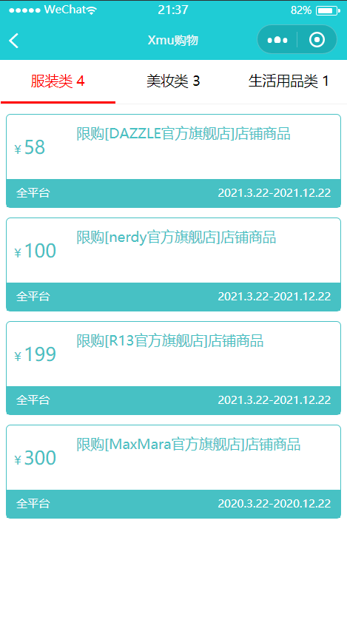
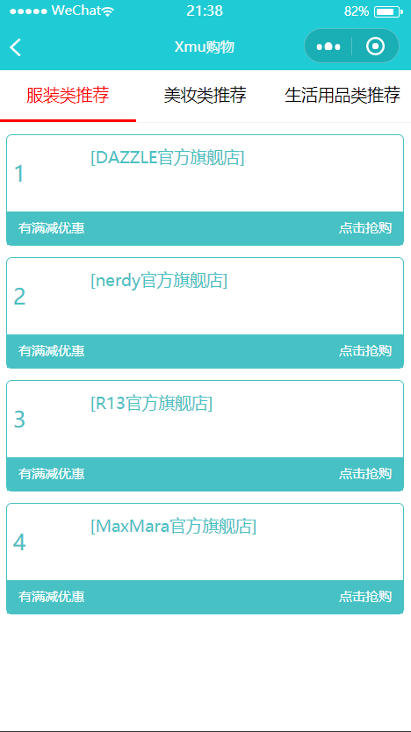
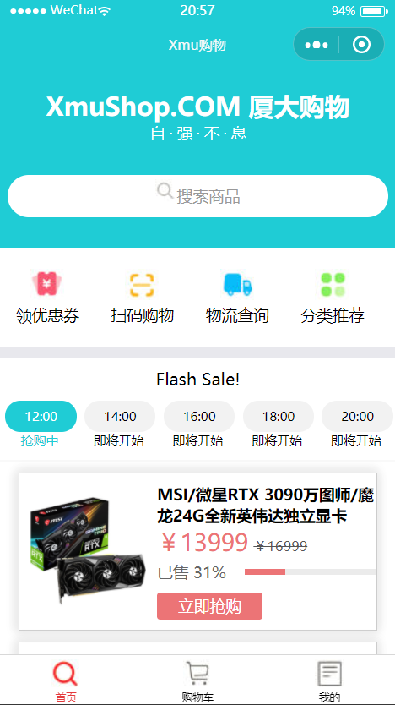
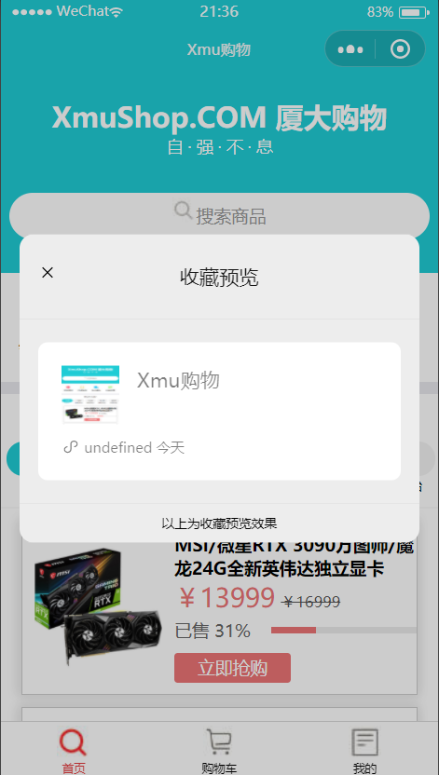
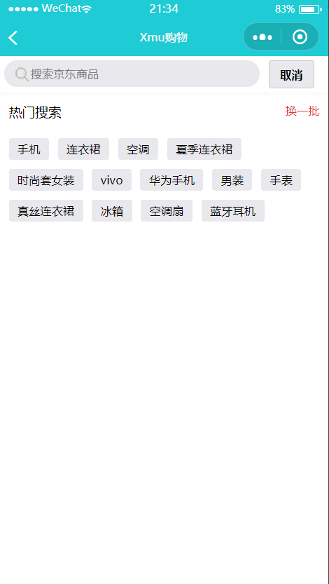
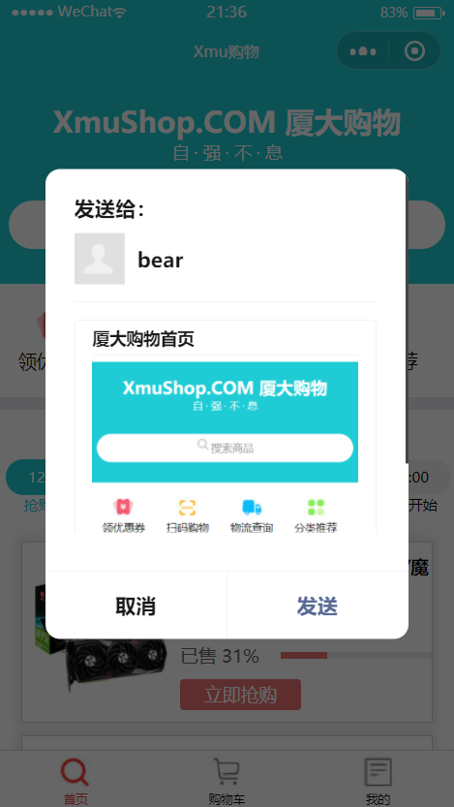
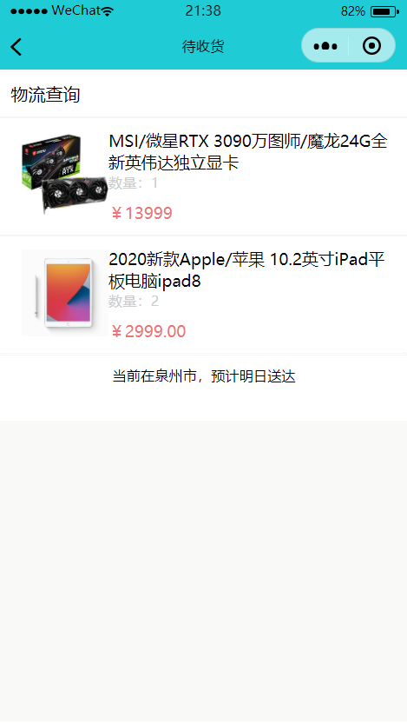
首页
Index
可进行商品搜索功能、收藏及分享功能。
领优惠券、扫码购物、物流查询、分类推荐功能均可实现。
点击立即抢购可进入商品详情页面。

Slide 4
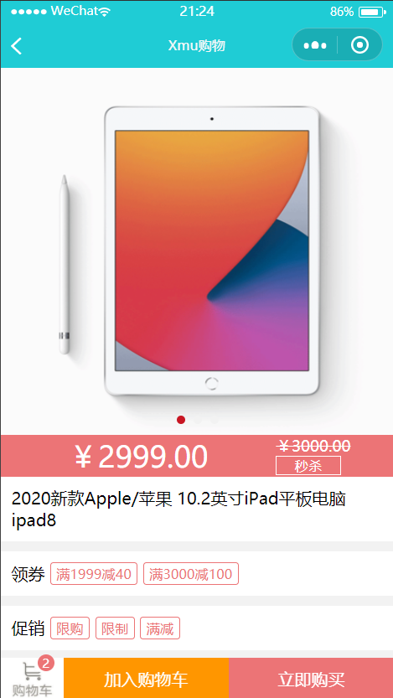
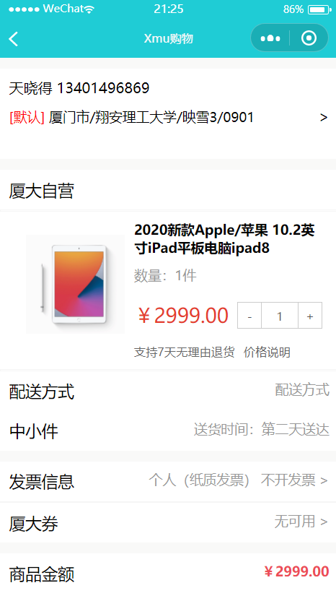
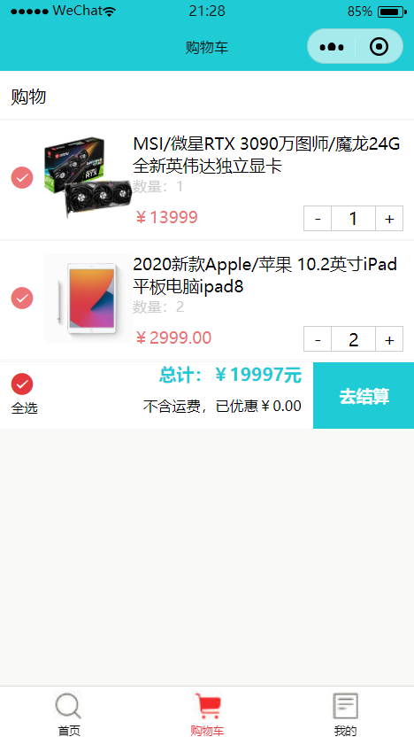
购物车
Detail&Shoppingcart
商品详情页面可实现加入购物车和立即购买功能。
点击立即购买可跳转至购物车页面。
标题数字等都可以通过点击和重新输入进行更改，顶部“开始”面板中可以对字体、字号、颜色、行距等进行修改。建议正文12号字，1.3倍字间距。

Slide 5
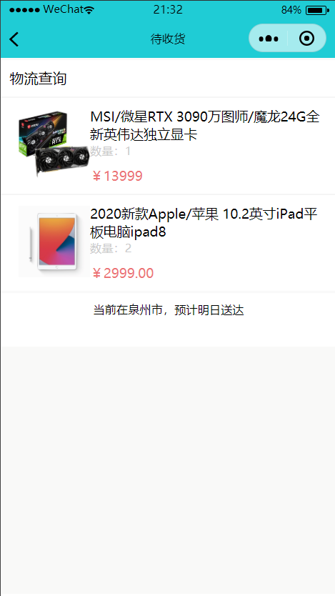
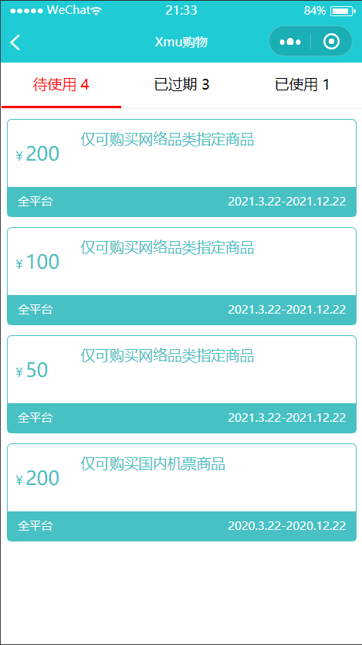
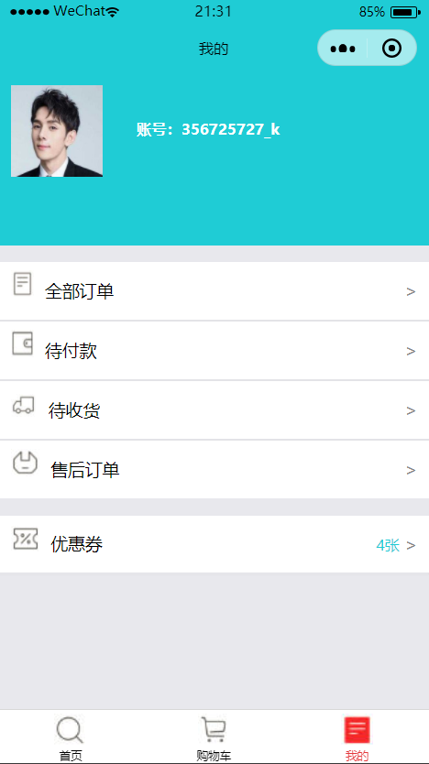
我的
ME
可实现待收货查询和优惠券查询功能。

Slide 6
分工情况
朱业帆
吴雨娟
负责相关资料查找、功能设计、页面设计。
Z
W
负责功能设计、页面设计、PPT制作。
杨佳晖
Together
Y
T
负责功能设计、页面设计、展示汇报。
实验报告撰写。

Slide 7
THANK
YOU
PRESENTED BY 没有灵魂的画师

